Slide 1








GenAI-Bilder
Modul 2 – Systemische Auswirkungen von KI
Lehreinheit 1 – GenAI-Bilder

Slide 2

Inhaltsverzeichnis
Gen-KI-Bilder verstehen
1.1 Bilder in Social-Media-Trends verstehen
1.2 Übung: #aiart #aiartwork analysieren
Bias in GenAI-Bildern
2.1 Das Problem mit GenAI-Bildern: Bias.
2.2 GenAI-Bilder in den sozialen Medien
2.3 Auswirkungen auf die Gesellschaft

Slide 3
GenAI-Bilder verstehen

Slide 4
Bilder in Social-Media-Trends verstehen
Bilder:
… prägen die Art und Weise, wie wir die Welt sehen.
… sind in den gesellschaftlichen und historischen Kontext der Zeit eingebettet, in der sie entstanden sind
Ikonographie:
… ist eine von Erwin Panofsky (1978) entwickelte Methode zur Interpretation visueller Inhalte. Sie besteht aus 3 Schritten: Bildbeschreibung, Bildanalyse und Interpretation der Bildaussage.
… kann als Werkzeug zum Verstehen von Bildern verwendet werden.

Slide 5
ÜBUNG
Ansatz:
Scannen Sie den QR-Code auf der nächsten Folie oder suchen Sie in den sozialen Medien nach den Hashtags #aiart oder #aiartworketried. Bitte wählen Sie ein Bild aus
Ihnen werden zwei Folien mit Bildern von Instagram angezeigt. Bitte wählen Sie ein Bild aus.
Optional: Wenn Sie die Übung in einer Gruppe durchführen und einen Account in den sozialen Medien (z. B. Instagram, TikTok oder Facebook) haben, können Sie alternativ ein Bild auswählen, das Sie unter dem Hashtag #aiart oder #aiartwork in den sozialen Medien finden. Dies setzt voraus, dass mindestens ein weiterer Lernender ebenfalls ein Bild aus seinen Hashtag-Suchergebnissen in den sozialen Medien auswählt. (Dadurch haben Sie die Möglichkeit, weiter darüber nachzudenken, wie sich die verschiedenen personalisierten Algorithmen auf Ihre Suchergebnisse auswirken könnten. Weitere Überlegungen finden Sie unter „Optional: Kontextanalyse“ auf Folie 12.)
Nachdem Sie ein Bild ausgewählt haben, finden Sie auf den folgenden Folien eine Reihe von Fragen, mit deren Hilfe Sie das Bild beschreiben, analysieren und interpretieren können. Bitte beantworten Sie nur die Fragen, die auf das von Ihnen ausgewählte Bild zutreffen.
#aiart #aiartwork analysieren
Optional: Wenn Sie die Übung in einer Gruppe durchführen und einen Account in den sozialen Medien (z. B. Instagram, TikTok oder Facebook) haben, können Sie alternativ ein Bild auswählen, das Sie unter dem Hashtag #aiart oder #aiartwork in den sozialen Medien finden. Dies setzt voraus, dass mindestens ein weiterer Lernender ebenfalls ein Bild aus seinen Hashtag-Suchergebnissen in den sozialen Medien auswählt. (Dadurch haben Sie die Möglichkeit, weiter darüber nachzudenken, wie sich die verschiedenen personalisierten Algorithmen auf Ihre Suchergebnisse auswirken könnten. Weitere Überlegungen finden Sie unter „Optional: Kontextanalyse“ auf Folie 12.)
Nachdem Sie ein Bild ausgewählt haben, finden Sie auf den folgenden Folien eine Reihe von Fragen, mit deren Hilfe Sie das Bild beschreiben, analysieren und interpretieren können. Bitte beantworten Sie nur die Fragen, die auf das von Ihnen ausgewählte Bild zutreffen

Slide 6
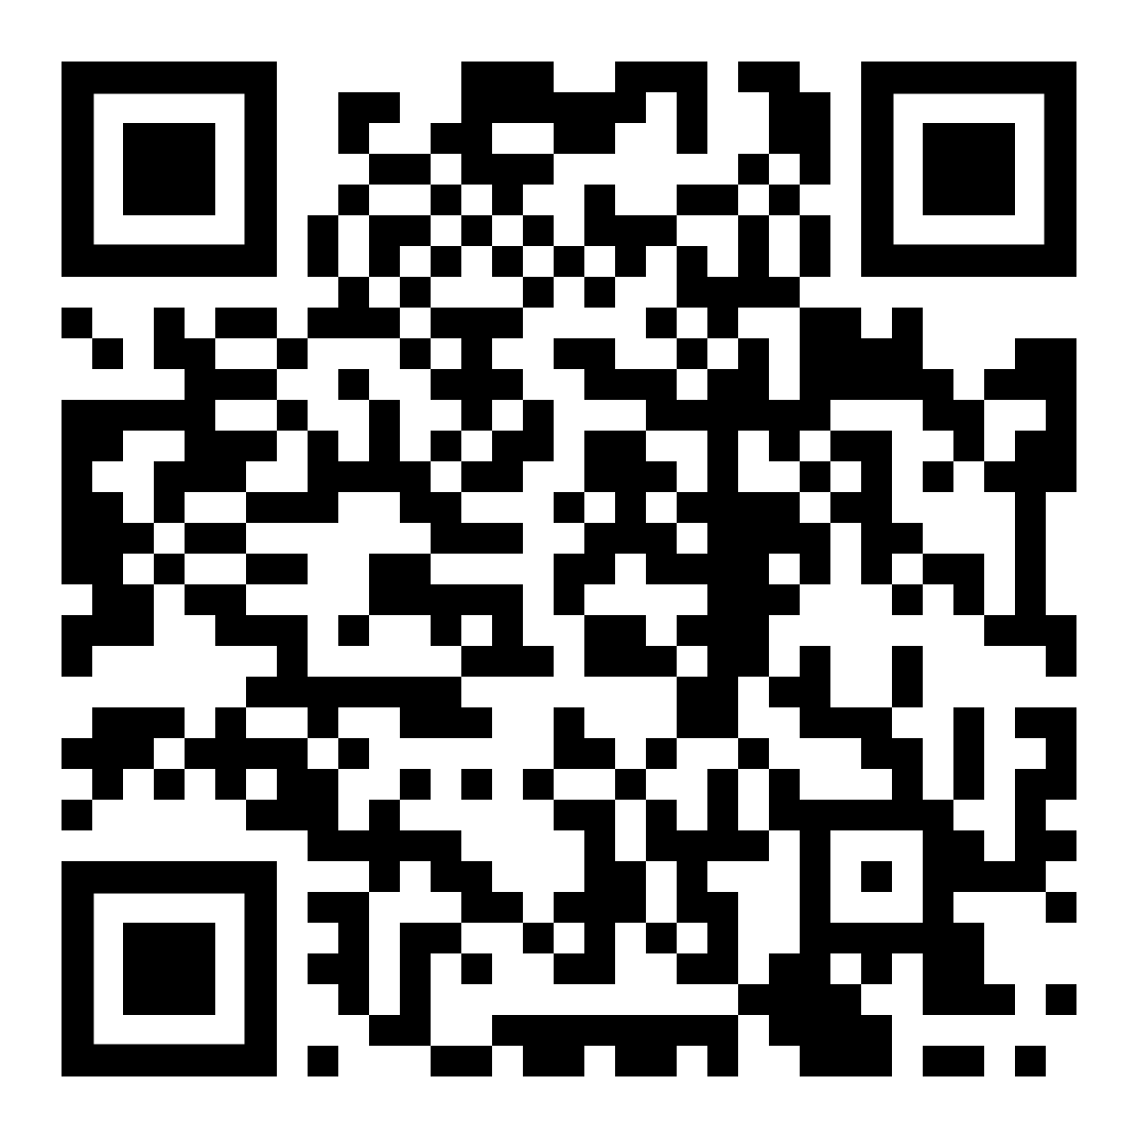
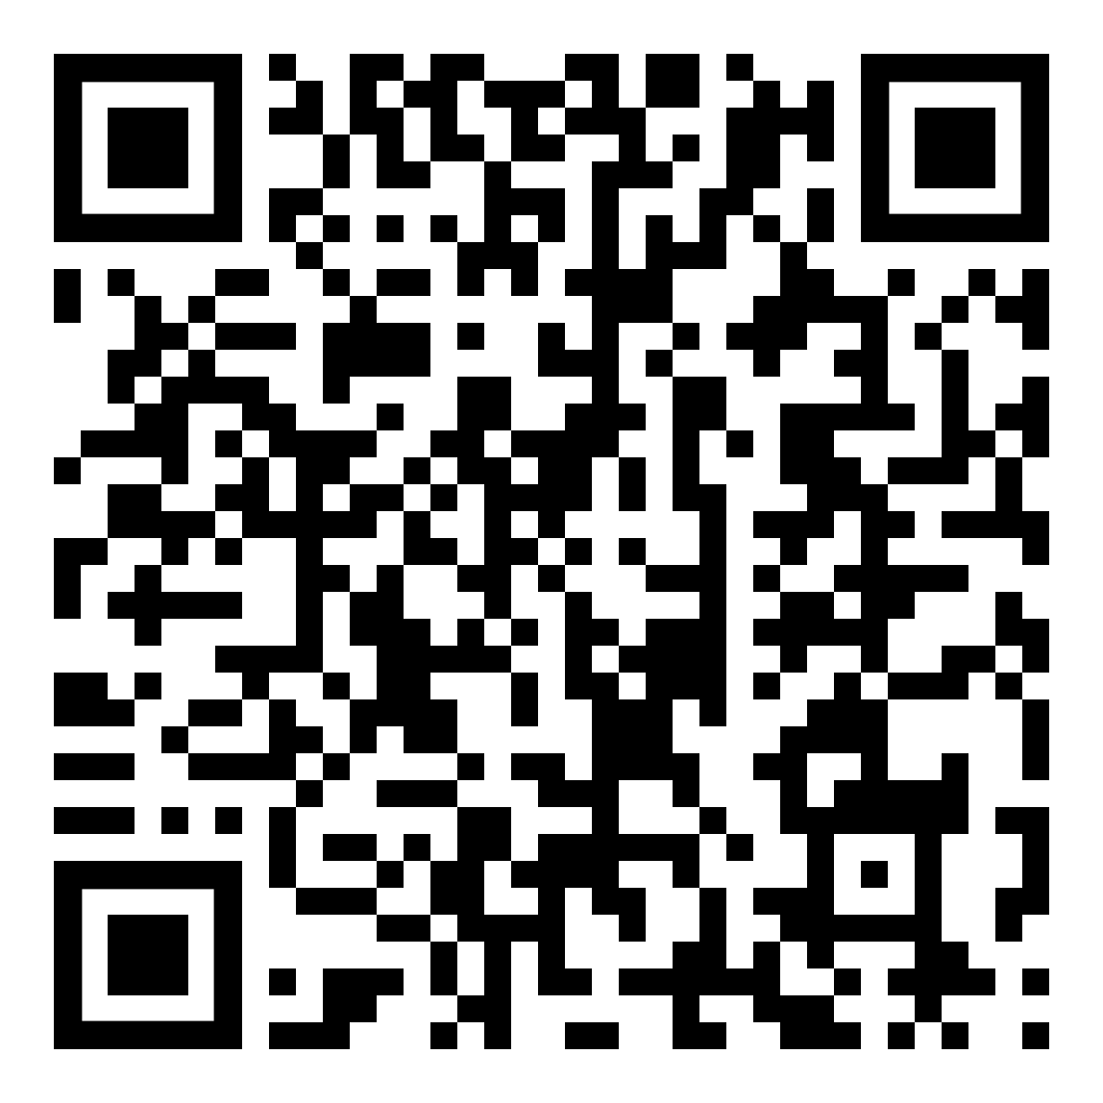
Scannen Sie für die Instagram-Suche: #aiart
Scannen Sie für die Instagram-Suche: #aiartwork

Slide 7
ÜBUNG 1
Ansatz:
Wählen Sie ein Bild aus den Suchergebnissen für #aiart oder #aiartwork in den sozialen Medien Ihrer Wahl. Beschreiben Sie es, indem Sie die folgenden Fragen beantworten:
  Was ist auf dem Bild zu sehen? Bitte beschreiben Sie die Bestandteile des Bildes ohne Konnotationen. Sagen Sie beispielsweise: „Auf dem Bild sind eine Frau und ein Baum zu sehen“, anstatt: „Auf dem Bild sind eine blonde Frau und ein Baum mit grünen Blättern zu sehen“.
  Was ist im Vordergrund/Hintergrund dargestellt? Und in der Mitte?
  Sind Menschen auf dem Bild zu sehen? Was machen sie? Was sind ihre körperlichen Merkmale?
  Sind Gegenstände auf dem Bild zu sehen? Welche Funktion haben sie?
  Sind Symbole auf dem Bild zu sehen?
Bildbe-schreibung
Fragen selbst übersetzt und angepasst aus Mayrhofer, o. J., abgerufen am 1. April 2025 von
https://demokratiezentrum.org/wp-content/uploads/2021/05/guideline_bildanalyse.pdf

Slide 8
ÜBUNG 2
Ansatz:
Analysieren Sie das Bild, indem Sie diese Fragen beantworten:
  Wie werden die Menschen/die Person/die Dinge/die Landschaft dargestellt? (realistisch, spöttisch, negativ, positiv, freundlich, beängstigend ...)
  Vermittelt das Bild eine bestimmte Stimmung? (freudig, dramatisch, ängstlich …)
  Gibt es etwas, das Sie irritiert oder Ihnen seltsam vorkommt?
  Wenn auf dem Bild Symbole oder spezifische Merkmale von Menschen zu sehen sind, wofür stehen diese?
Bildanalyse
Fragen selbst übersetzt und angepasst aus Mayrhofer, o. J., abgerufen am 1. April 2025 von
https://demokratiezentrum.org/wp-content/uploads/2021/05/guideline_bildanalyse.pdf

Slide 9
ÜBUNG 3a
Ansatz:
Wenn wir darüber nachdenken, wie Menschen und Situationen dargestellt werden, können wir besser verstehen, wie gesellschaftlicher Bias in Bildern zum Ausdruck gebracht werden. Denken Sie an Diversität und beantworten Sie die folgenden Fragen:
  Wie sind die Menschen positioniert?
  Wenn sich mehr als eine Person/ein Objekt auf dem Foto befindet, wer oder was nimmt den meisten Platz ein? Wer ist im Vordergrund/Hintergrund positioniert? Sind sie auf derselben Ebene positioniert, oder gibt es eine (metaphorische) Hierarchie zwischen ihnen?
  Wenn es Menschen gibt, was machen sie? Wer ist passiv und wer ist aktiv?
  Wie wird Körpersprache dargestellt? Wer macht sich klein? Wer sieht selbstbewusst aus?
Bildinterpretation –
Diversität
Fragen selbst übersetzt und angepasst aus Scheer (2019). Abgerufen am 01. April 2025 von
https://static.uni-graz.at/fileadmin/Akgl/4_Fuer_MitarbeiterInnen
/Diversitaetssensible_Bildgestaltung_mit_Beispielfotos.pdf
Notes:
https://static.uni-graz.at/fileadmin/Akgl/4_Fuer_MitarbeiterInnen/Diversitaetssensible_Bildgestaltung_mit_Beispielfotos.pdf

Slide 10
ÜBUNG 3b
Ansatz:
Wenn wir darüber nachdenken, wie Menschen und Situationen dargestellt werden, können wir besser verstehen, wie gesellschaftlicher Bias in Bildern zum Ausdruck gebracht werden. Denken Sie an Diversität und beantworten Sie die folgenden Fragen:
  Was sagt die Kleidung einer Person über ihren Beruf oder ihre soziale Schicht aus? Wer ist in welcher Kleidung dargestellt?
  Gibt es wiederkehrende Symbole oder Merkmale auf mehreren Bildern? Wofür könnten sie stehen?
  Welche Arten von „Normen“ werden dargestellt (Heteronormativität, Geschlechterrollen, Körpergewicht, Fähigkeiten, Beeinträchtigungen …)?
  Welche Normen werden verletzt?
Bildinterpretation –
Diversität
Fragen selbst übersetzt und angepasst aus Scheer (2019). Abgerufen am 01. April 2025 von
https://static.uni-graz.at/fileadmin/Akgl/4_Fuer_MitarbeiterInnen/Diversitaetssensible_
Bildgestaltung_mit_Beispielfotos.pdf

Slide 11
ÜBUNG 4
Optional
Ansatz:
Wenn Sie ein Bild aus den Hashtag-Suchergebnissen in Ihren eigenen sozialen Medien ausgewählt haben, gehen Sie bitte zurück zu den Suchergebnissen und vergleichen Sie sie mit den Ergebnissen eines anderen Lernenden in Ihrer Gruppe. Beantworten Sie gemeinsam diese Fragen:
  Inwiefern unterscheiden sich die Accounts, Perspektiven und Arten von Inhalten, die am häufigsten in Ihren Suchergebnissen und in denen Ihres Partners erscheinen, voneinander?
  Welche früheren Interaktionen (Likes, Follows, Suchanfragen, Standort, Interaktionsverhalten) könnten den Algorithmus dazu veranlasst haben, Ihnen diese Ergebnisse anzuzeigen? Können Sie Muster erkennen, die auf Ihren eigenen Gewohnheiten in den sozialen Medien basieren?
  Inwiefern haben möglicherweise Ihre demografischen Merkmale (Alter, Wohnort, Geschlecht, Interessen) oder Ihr bisheriges Interagieren mit Inhalten dazu beigetragen, dass Ihnen unterschiedliche Inhalte angezeigt wurden?
  Wie wirkt sich die Feststellung dieser Unterschiede in Ihren Hashtag-Ergebnissen auf Ihr Vertrauen in algorithmisch bereitgestellte Inhalte und Ihre Wahrnehmung der sozialen Welt aus?
Kontext-analyse

Slide 12
Bias in GenAI-Bildern

Slide 13
Das Problem mit GenAI-Bildern: Bias
(Shukla, 2025)
KI-generierte Bilder, die in den sozialen Medien verbreitet werden, weisen häufig Bias auf. Dies hat vor allem zwei Gründe:
Bias in Trainingsdaten: Die generative KI (GenAI) wird mit systematisch verzerrten Daten trainiert.
Algorithmischer Bias: Der Algorithmus der GenAI wird von der Motivation und dem Bewusstseinsgrad der Softwareentwickler*innen beeinflusst.
Notes:
Was ist algorithmischer Bias? | IBM

Slide 14
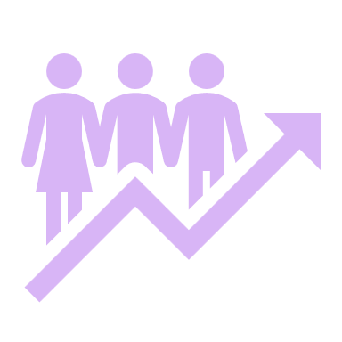
Das Problem mit GenAI-Bildern: Bias
(Shukla, 2025; Trewin, 2018; Whittakre, 2019)
a) Bias in Trainingsdaten: Wie können Daten verzerrt sein?
Beispiel
Bei KI-Datensätzen besteht die Gefahr, dass Behinderungen falsch dargestellt werden, da die KI sich auf feste Kategorien stützt. Behinderungen sind jedoch fließend, vielfältig und oft unsichtbar, insbesondere wenn nicht genügend Daten vorhanden sind (Trewin, 2018). Das bloße Hinzufügen weiterer Labels gewährleistet keine gerechte Darstellung – vielmehr verdeutlicht es grundlegendere Probleme hinsichtlich der Art und Weise, wie KI Menschen starr klassifiziert
(Whittakre, 2019).
Daten sind nicht so objektiv, wie viele vielleicht denken
Laut Shukla (2025, S. 3) spiegeln „Subjektivität, Kontext, Erhebung, Kategorisierungspraktiken und Speicherung“ von Daten aktuelle gesellschaftliche Realitäten und Ungleichheiten wider
Das bedeutet, dass bestimmte (zugrunde liegende) Motivationen und damit Bias sich darin zeigen,
  wie die Daten erhoben wurden,
  welche Art von Daten erhoben wurde,
  welche Art von Daten nicht erhoben wurde,
  wie die erhobenen Daten kategorisiert werden,
  und ob die Daten für die zukünftige Verwendung gespeichert werden.
Notes:
Was ist algorithmischer Bias? | IBM

Slide 15
Das Problem mit GenAI-Bildern: Bias
(Bucher, 2018)
b) Algorithmischer Bias: Hintergrund
Was sind Algorithmen?
Algorithmen sind detaillierte Schritt-für-Schritt-Anweisungen, die von Softwareentwickler*innen zur Auswertung und Kategorisierung von Daten mit einem bestimmten Ziel bzw. Output im Hinterkopf entwickelt wurden.
Traditionelle Algorithmen werden vollständig von Softwareentwickler*innen programmiert und gelten nicht als KI.
Algorithmen für maschinelles Lernen (auch bekannt als KI)
… befinden sich ständig im Entwicklungsprozess.
… werden mit großen Datensätzen trainiert, um die Regeln der Datenmuster in dieser stetigen Entwicklung zu erlernen.
… werden oft auf halbüberwachte Weise trainiert, was bedeutet, dass der Datensatz teilweise kategorisiert und teilweise roh ist, wobei einige gewünschte Ergebnisse enthalten sind.
… sind in der Lage, zusätzlich zu den von Softwareentwickler*innen vorgegebenen Kategorien und Zielen eigenständig unvorhergesehene Muster und geeignete Ergebnisse zu ermitteln.
Notes:
Was ist algorithmischer Bias? | IBM

Slide 16
GenAI-Bilder in sozialen Medien:
(Bucher, 2018; Whittakre, 2019)
b) Algorithmischer Bias: Inwiefern können von GenAI erstellte Algorithmen von Bias betroffen sein?
In die Entwicklung des Algorithmus fließen alle möglichen Entscheidungen ein
„…Algorithmen müssen als mächtige Gatekeeper verstanden werden, die eine wichtige Rolle dabei spielen, zu entscheiden, wer gesehen und gehört wird und wessen Stimmen als weniger wichtig angesehen werden.“ (Bucher, 2018, S. 7–8)
Wie stark ein Algorithmus von Bias betroffen ist, hängt davon ab, wer die Entscheidungen trifft und wie sehr diese Person sich der menschlichen Vielfalt und anderer wichtiger Themen bewusst ist (Bucher, 2018).
Strukturelle Diskriminierung beeinträchtigt den Zugang zur Softwareentwicklung sowie zu grundlegenden Kenntnissen im Bereich der künstlichen Intelligenz.
Diese Zugangsbedingungen bestimmen, wer KI entwickelt, kritisiert und steuert und wessen Lebensrealitäten sich in den Kategorien und angestrebten Ergebnissen widerspiegeln, die vom Algorithmus identifiziert und verfolgt werden (Whittaker, 2019).
Welche Entscheidungen trifft der Algorithmus selbstständig?
Je nachdem, wie stark der Bias in den Trainingsdaten und den Vorgaben der Entwickler*innen ausgeprägt ist, können Algorithmen des maschinellen Lernens diesen als relevantes Muster erkennen und in ihren Ergebnissen widerspiegeln.
Notes:
Was ist algorithmischer Bias? | IBM

Slide 17
GenAI-Bilder in sozialen Medien:
Die „For-You“-Seite und algorithmischer Bias
Soziale Medien
Meistens kommen wir über soziale Medien mit GenAI-Bildern in Kontakt.
Was wir in den sozialen Medien sehen, wird stark von Algorithmen beeinflusst. Diese erkennen, was uns interessiert, und halten uns so online, was wiederum den Gewinn des jeweiligen Social-Media-Unternehmens maximiert.
Algorithmischer Bias auf der „For-You“-Seite:
Die meisten großen Social-Media-Unternehmen nutzen Algorithmen des maschinellen Lernens, um herauszufinden, mit welchen Inhalten ihre Nutzer*innen interagieren.
Ein algorithmischer Bias tritt sowohl bei der Erstellung von GenAI-Bildern als auch bei deren Verbreitung in sozialen Medien durch Algorithmen des maschinellen Lernens auf.
Notes:
Was ist algorithmischer Bias? | IBM

Slide 18
GenAI-Bilder in sozialen Medien:
Die „For-You“-Seite und algorithmischer Bias
Algorithmischer Bias führt zu Bias bei den Nutzer*innen:
KI-Algorithmen kuratieren in den sozialen Medien hochgradig personalisierte Inhalte für jede*n Nutzer*in.
Dadurch entstehen „Komfortzonen“, die eine Auseinandersetzung mit unterschiedlichen Meinungen erschweren. Dies begünstigt politische Polarisierung und die Gefahr der Radikalisierung (Rodilosse, 2024; Sharma et al. 2024).
Engagementbasierte Ranking-Systeme bevorzugen reißerische und grenzwertige Inhalte, um höhere Interaktionsraten zu erzielen (Institute for Strategic Dialogue, 2025).
Algorithmen für maschinelles Lernen verstärken extremistische Inhalte, einschließlich Hassrede und Fehlinformationen (O’Connor & Holt, 2024; Matlach & Hammer, 2024)
Ersteller*innen extremistischer Inhalte nutzen Algorithmen aus, um die Sichtbarkeit extremistischer Inhalte zu erhöhen (Institute for Strategic Dialogue, 2022)
  GenAI ermöglicht es der extremen Rechten, schnell riesige Mengen an Inhalten zu generieren und damit „die Welt mit Mist zu überschwemmen“ (Rau et al., 2025).
Es hat sich herausgestellt, dass der Algorithmus von TikTok Inhalte mit White Supremacy fördert und verstärkt (O’Connor & Holt, 2024).
Es wurde festgestellt, dass die Algorithmen von YouTube überproportional viele frauenfeindliche und extremistische Inhalte vorschlagen (Thomas & Balint, 2022).
Notes:
Was ist algorithmischer Bias? | IBM

Slide 19
Auswirkungen auf die Gesellschaft
(Bass & Nicoletti, 2023; Merino et al., 2024; UCL, 2024)
Bias in der Gesellschaft
Bias in den KI-Ergebnissen
Verstärkung von Bias bei KI-Nutzern
KI wird als „neutral“ angesehen, weshalb Nutzer*innen möglichen Bias nicht berücksichtigen
KI kann diskriminierendes Verhalten normalisieren
Eine falsche Darstellung oder mangelnde Repräsentation in GenAI-Bildern kann zu einem verminderten Zugehörigkeitsgefühl führen bzw. die eigenen Erwartungen verändern, z. B.
  Frauen mit Migrationshintergrund werden ausschließlich in schlecht bezahlten Jobs dargestellt
  Männer mit Migrationshintergrund werden als Kriminelle dargestellt
Gesamtwirkung von Social Media und Schönheitsidealen auf das Selbstwertgefühl
KI-Algorithmen fördern die Polarisierung und Radikalisierung und beeinträchtigen dadurch die Fähigkeit der Nutzer*innen zu demokratischer Meinungsbildung und kritischem Denken

Slide 20
Auswirkungen auf die Gesellschaft
Beispiele aus der Praxis
Quelle | Bias in Trainingsdaten
Ergebnis | Daten über strukturell diskriminierte Personengruppen werden selten oder gar nicht erhoben, gespeichert oder ausgewertet
Beispiel aus der Praxis | Ein von KI generiertes Bild einer Gruppe von Menschen zeigt oft nur junge, nicht behinderte Frauen und Männer, da die meisten Fotos von Gruppen in den Trainingsdaten keine nicht-binären, älteren oder behinderten Menschen zeigen.
Beispiel 1
Notes:
Was ist algorithmischer Bias? | IBM

Slide 21
Auswirkungen auf die Gesellschaft
Beispiele aus der Praxis
Quelle | Algorithmischer Bias
Ergebnis | Vorhandene Daten werden falsch interpretiert und/oder die Ergebnisse sind verzerrt, was auf blinde Flecken im Entwicklungsprozess und/oder bestimmte algorithmische Ziele zurückzuführen ist, die von Softwareentwickler*innen vorgegeben oder von halbüberwachten Algorithmen eigenständig ermittelt wurden.
Beispiel aus der Praxis | Auf einer Social-Media-Plattform hebt das Empfehlungssystem KI-generierte Bilder von stark sexualisierten Frauen unter dem Hashtag #aiart hervor. Das System stuft Beiträge nach dem Engagement ein und zeigt, dass diese Bilder mehr Klicks erhalten und länger betrachtet werden. Dies bedeutet mehr Werbeeinnahmen, was für das Social-Media-Unternehmen Priorität hat. Im Laufe der Zeit lernen sowohl der Algorithmus als auch viele Kreative durch diese Feedback-Schleife, dass „erfolgreiche“ KI-Kunst sexualisierte Bilder von Frauen produziert, andere Themen und Stile verdrängt und sexistische visuelle Normen normalisiert.
Beispiel 2
Notes:
Was ist algorithmischer Bias? | IBM

Slide 22
Auswirkungen auf die Gesellschaft
Beispiele aus der Praxis
Quelle | Algorithmischer Bias und Bias in Trainingsdaten
Ergebnis | Bias und blinde Flecken bei Softwareentwickler*innen sowie der mangelnde Zugang von strukturell benachteiligten Gruppen zu Entwicklungsteams Die Kategorisierung der Trainingsdaten ist unzureichend, weshalb sie die Realität falsch darstellen Die Trainingsdaten enthielten nicht ausreichend Informationen über diskriminierte Gruppen
Beispiel aus der Praxis | Ein Text-zu-Bild-Generator fügt Nutzer*innen mit Behinderung, die versuchen, Bilder zu erstellen, die ihren eigenen Körper widerspiegeln, immer wieder Prothesen hinzu oder „korrigiert“ ihre Gesichtsmerkmale, da das Entwickler*innenteam Menschen mit Behinderung nie in die Definition einbezogen hat, wie eine genaue, nicht stereotype Darstellung aussehen sollte. Das System behandelt nicht behinderte Körper als Standard und „korrigiert“ alles, was von dieser Norm abweicht.
Beispiel 3
Notes:
Was ist algorithmischer Bias? | IBM

Slide 23
Quellen
American Psychological Association. (2018a). Bias. APA Dictionary of Psychology. Abgerufen am 20. März 2025 von https://dictionary.apa.org/bias
American Psychological Association. (2018b). Stereotype. APA Dictionary of Psychology. Abgerufen am 20. März 2025 von https://dictionary.apa.org/stereotype
Bass, D., & Nicoletti, L. (9. Juni 2023). Humans Are Biased. Generative AI Is Even Worse. Bloomberg. Abgerufen am 18. März 2025 von https://www.bloomberg.com/graphics/2023-generative-ai-bias/
Bundesamt für Sicherheit in der Informationstechnik (ohne Datumsangabe). Deep Fakes – Gefahren und Gegenmaßnahmen. Abgerufen am 20. März 2025 von https://www.bsi.bund.de/EN/Themen/Unternehmen-und-Organisationen/Informationen-und-Empfehlungen/Kuenstliche-Intelligenz/Deepfakes/deepfakes.html?nn=1011618
Institute of Strategic Dialogue. (13. Oktober 2022). How platforms’ systems contributed to the rise of manosphere influencer Andrew Tate. Institute for Strategic Dialogue. Abgerufen am 31. März 2025 von https://www.isdglobal.org/isd-in-the-news/how-platforms-systems-contributed-to-the-rise-of-manosphere-influence-andrew-tate/
Institute for Strategic Dialogue. (2025). ISD Written evidence to the Science, Innovation and Technology Committee inquiry on social media, misinformation and harmful algorithms. Institute for Strategic Dialogue. Abgerufen am 31. März 2025 von https://www.isdglobal.org/wp-content/uploads/2025/01/ISD-Written-Evidence-to-the-Science-Innovation-and-Technology-Committee-Inquiry-on-Social-Media-Misinformation-and-Harmful-Algorithms.pdf
Jonker, A., & Rogers, J. (20. September 2024). What Is Algorithmic Bias? IBM. Abgerufen am 18. März 2025 von https://www.ibm.com/think/topics/algorithmic-bias
Marr, B. (8. August 2023). Is Generative AI Stealing From Artists? Forbes. Abgerufen am 18. März 2025 von https://www.forbes.com/sites/bernardmarr/2023/08/08/is-generative-ai-stealing-from-artists/
Mayrhofer, P. (ohne Datumsangabe). Guideline zur Bildanalyse im Unterricht. Demokratiezentrum Wien. Abgerufen am 18. März 2025 von https://demokratiezentrum.org/wp-content/uploads/2021/05/guideline_bildanalyse.pdf
Matlach, P., & Hammer, D. (2024). The German Far Right online: A longitudinal study (Huberta von Voss, Hrsg.). Abgerufen am 31. März 2025 von https://www.isdglobal.org/wp-content/uploads/2024/01/the-german-far-right-online-a-longitudinal-study1.pdf
Merino, M., Tornero-Aguilera, J. F., Rubio-Zarapuz, A., Villanueva-Tobaldo, C. V., Martín-Rodríguez, A., & Clemente-Suárez, V. J. (2024). Body Perceptions and Psychological Well-Being: A Review of the Impact of Social Media and Physical Measurements on Self-Esteem and Mental Health with a Focus on Body Image Satisfaction and Its Relationship with Cultural and Gender Factors. Healthcare, 12(14), 1396. https://doi.org/10.3390/healthcare12141396
O’Connor, C., & Holt, J. (2024). TikTok and white supremacist content. Institute for Strategic Dialogue. Abgerufen am 31. März 2025 von https://www.isdglobal.org/wp-content/uploads/2024/09/TikTok-White-Supremacy.pdf
Rau, J.; Richter, C.; Wehrend, D. (2025). »Flood the Zone with Shit« – Elon Musk, die AfD und das Agenda-Setting der radikalen Rechten im Bundestagswahlkampf 2025. Zusammenhalt begreifen. Abgerufen am 29. Januar 2026 von https://doi.org/10.58079/13b77.
Rodilosse (2024). Filter Bubbles and the UNfeeling: How AI for Social Meida Can Forster Extremism and Polarization. Philosophy and Technology, 37, Artikel 71. https://doi.org/10.1007/s13347-024-00758-4
Scheer, L. (2019). Diversitätssensible Bildgestaltung. Arbeitskreis für Gleichbehandlungsfragen. Abgerufen am 18. März 2025 von https://static.uni-graz.at/fileadmin/Akgl/4_Fuer_MitarbeiterInnen/Diversitaetssensible_Bildgestaltung_mit_Beispielfotos.pdf
Sharma, N., Liao, Q. V., & Xiao, Z. (2024). Generative Echo Chamber? Effect of LLM-Powered Search Systems on Diverse Information Seeking. Proceedings of the CHI Conference on Human Factors in Computing Systems, 1–17. https://doi.org/10.1145/3613904.3642459
Thomas, E., & Balint, K. (2022). Algorithms as a weapon against women: How YouTube lures boys and young men into the “Manosphere.” Institute for Strategic Dialogue. Abgerufen am 31. März 2025 von https://www.isdglobal.org/wp-content/uploads/2022/04/Algorithms-as-a-weapon-against-women-ISD-RESET.pdf
UCL. (18. Dezember 2024). Bias in AI amplifies our own biases. UCL News. Abgerufen am 18. März 2025 von https://www.ucl.ac.uk/news/2024/dec/bias-ai-amplifies-our-own-biases
University of Kansas (ohne Datumsangabe). Addressing bias in AI. Abgerufen am 18. März 2025 von https://cte.ku.edu/addressing-bias-ai

Slide 24


Vielen Dank für Ihr Interesse und Ihre Aufmerksamkeit.
Von der Europäischen Union finanziert. Die geäußerten Ansichten und Meinungen entsprechen jedoch ausschließlich denen des Autors bzw. der Autoren und spiegeln nicht zwingend die der Europäischen Union oder der Europäischen Exekutivagentur für Bildung und Kultur (EACEA) wider. Weder die Europäische Union noch die EACEA können dafür verantwortlich gemacht werden.
Projekt-Nr.: KA220-VET-000165375
Copyright © 2026 liegt beim Konsortium des Projekts „AI.D – Künstliche Intelligenz und die Gestaltung der Demokratie”
Dieses Werk ist lizenziert unter CC BY-SA 4.0

